Slide 1
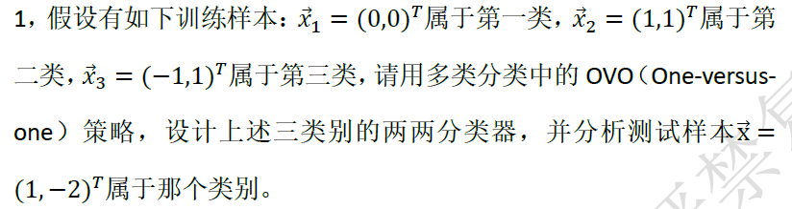

课后作业：
使用线性感知器算法作为基础分类器
人工智能与自动化学院

Slide 2
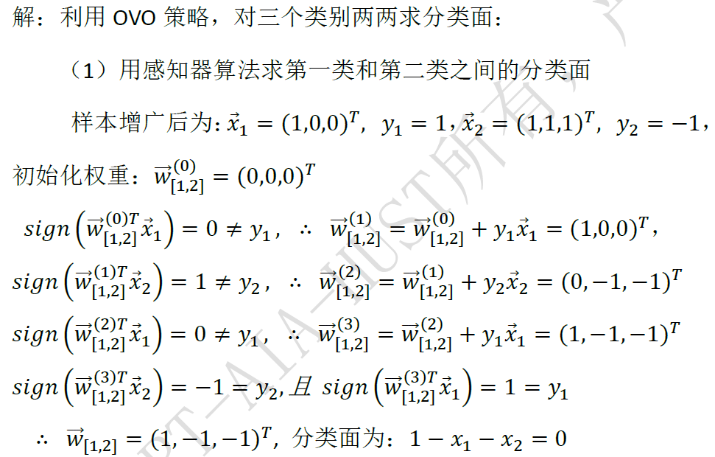
课后作业：
人工智能与自动化学院

Slide 3
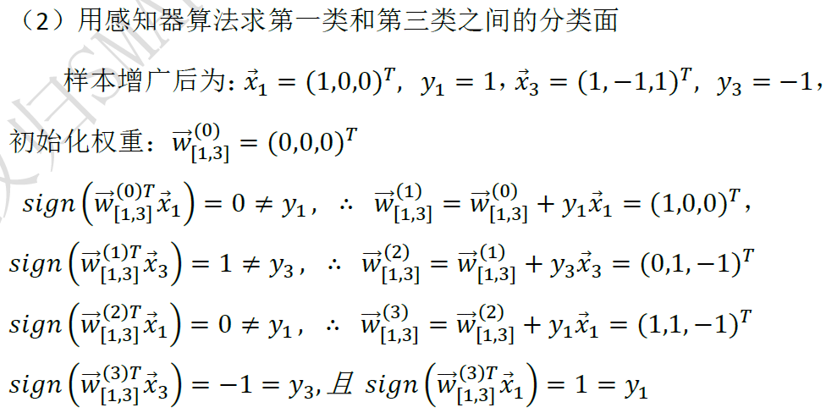
课后作业：
人工智能与自动化学院

Slide 4
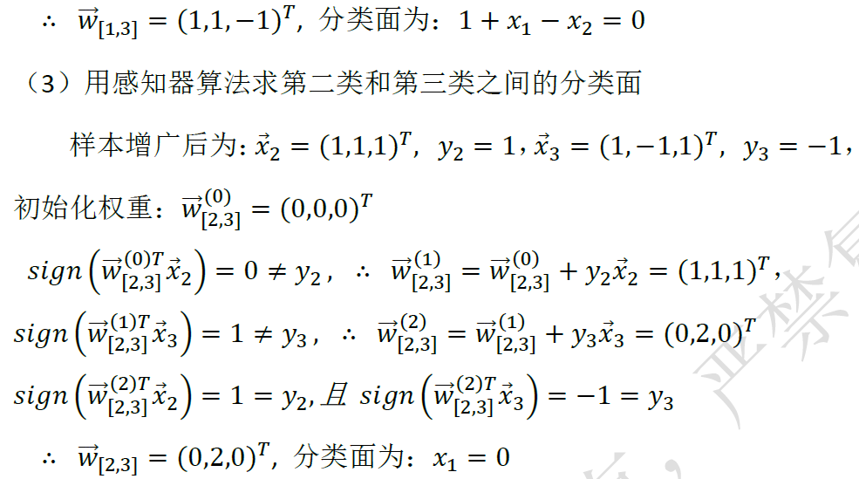
课后作业：
人工智能与自动化学院

Slide 5
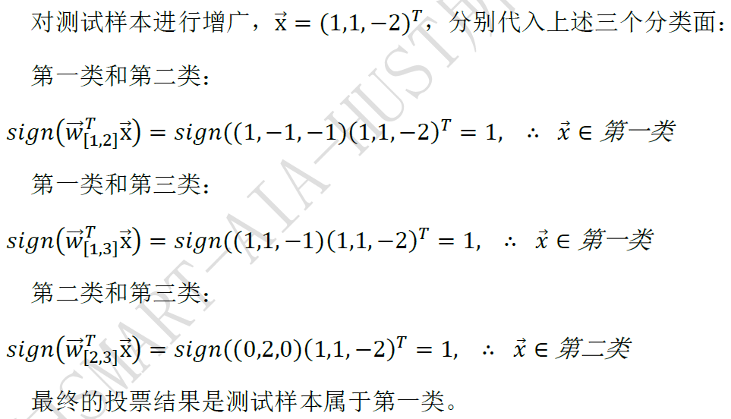
课后作业：
人工智能与自动化学院

Slide 6
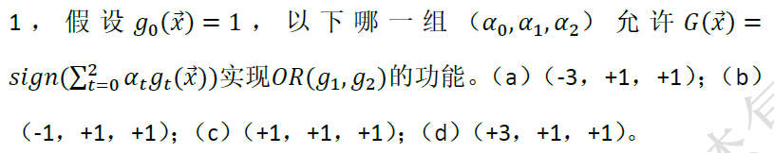
课后作业：
人工智能与自动化学院

Slide 7
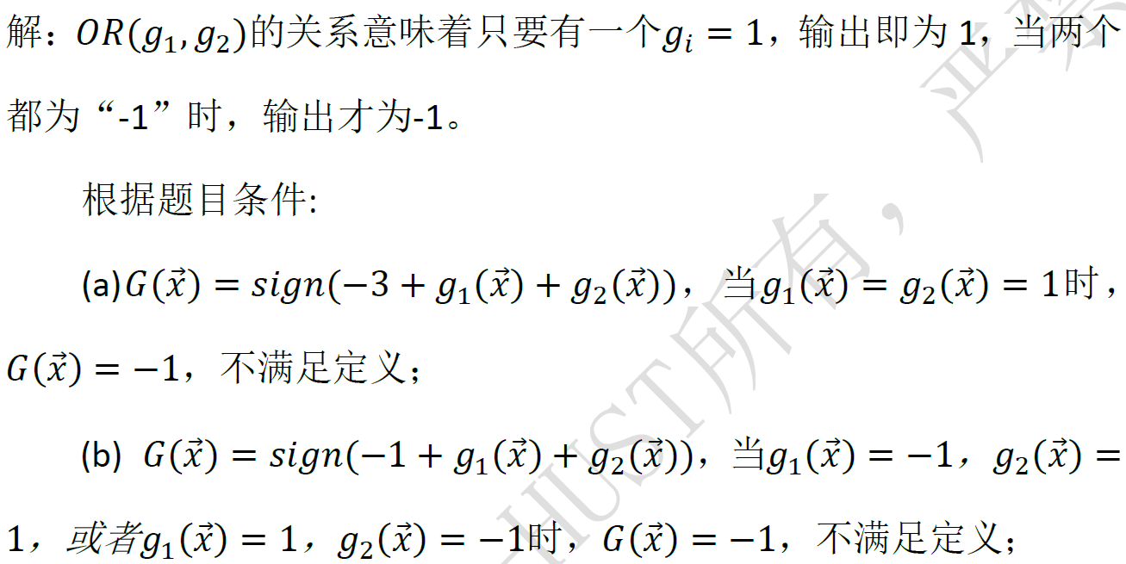
课后作业：
人工智能与自动化学院

Slide 8
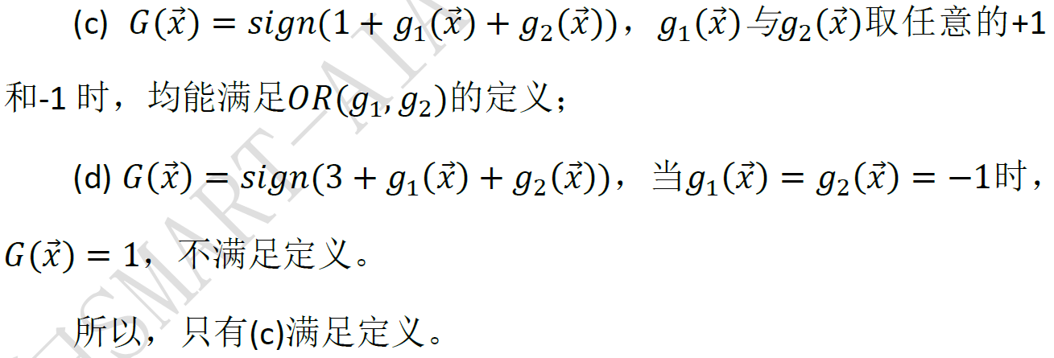
课后作业：
人工智能与自动化学院

Slide 9
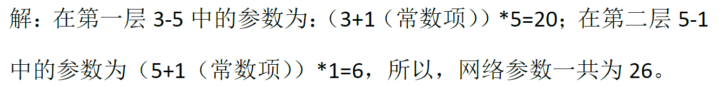
课后作业：
人工智能与自动化学院

Slide 10
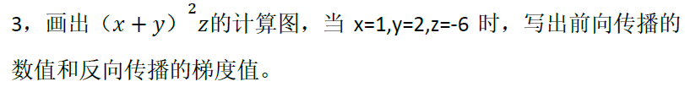
课后作业：
人工智能与自动化学院

Slide 11
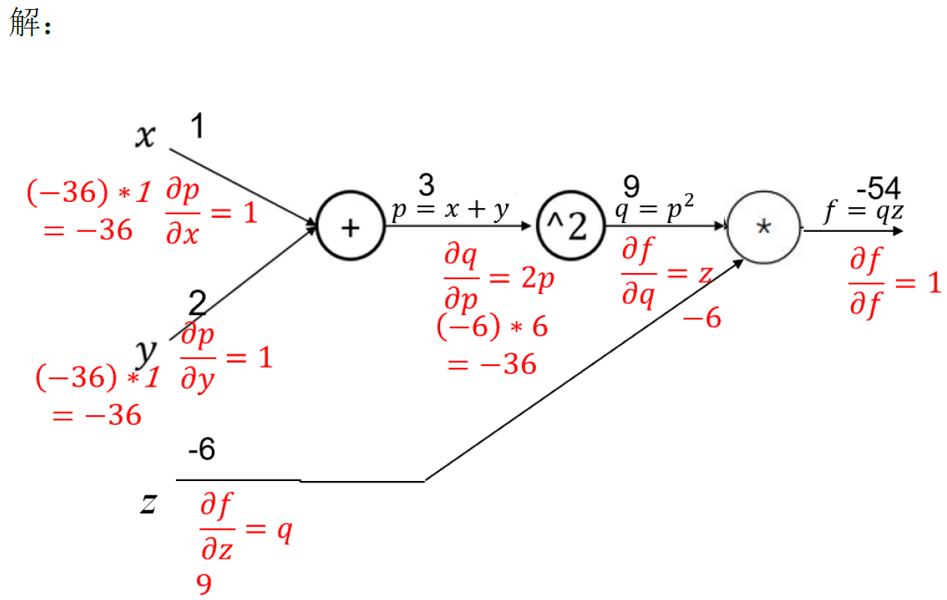
课后作业：
人工智能与自动化学院

Slide 12
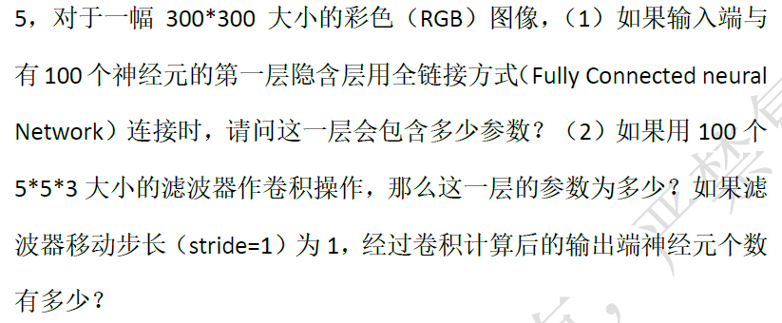
课后作业：
人工智能与自动化学院

Slide 13
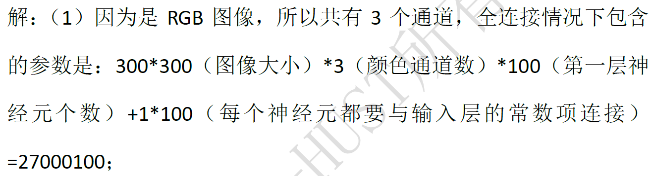
课后作业：
人工智能与自动化学院

Slide 14
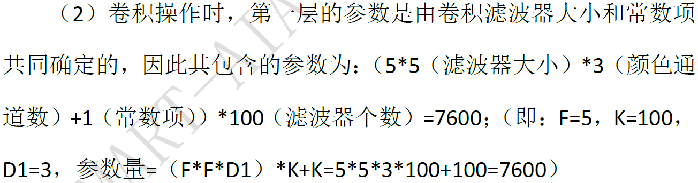
课后作业：
人工智能与自动化学院

Slide 15
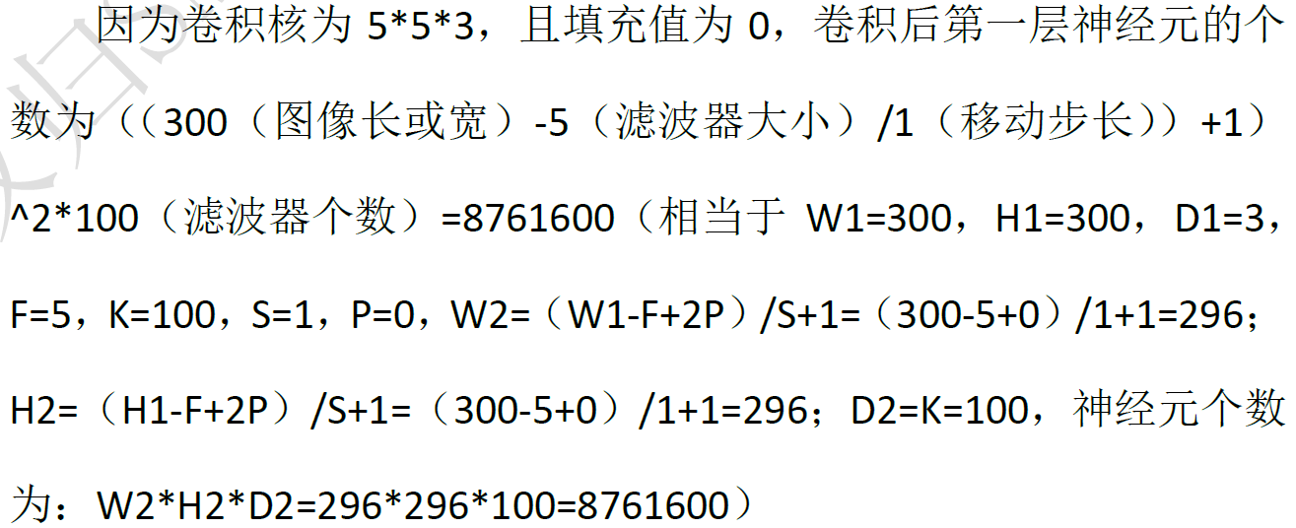
课后作业：
人工智能与自动化学院

Slide 16
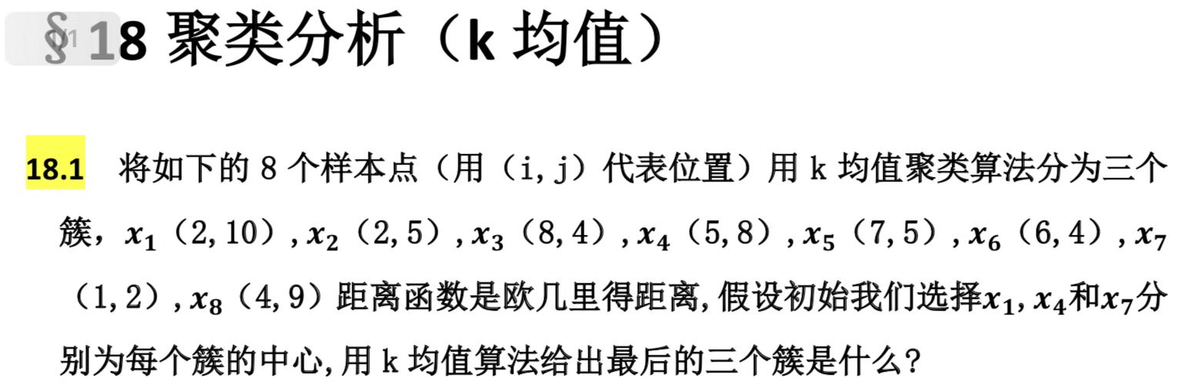
课后作业：
人工智能与自动化学院

Slide 17
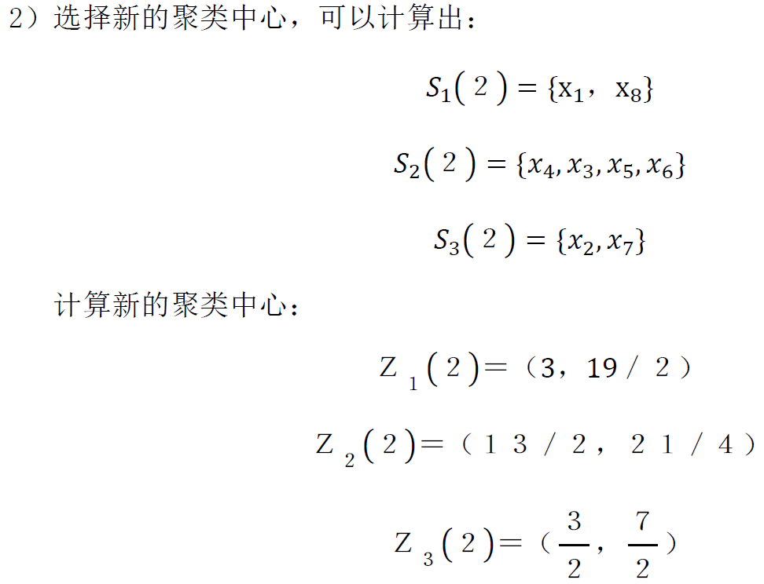
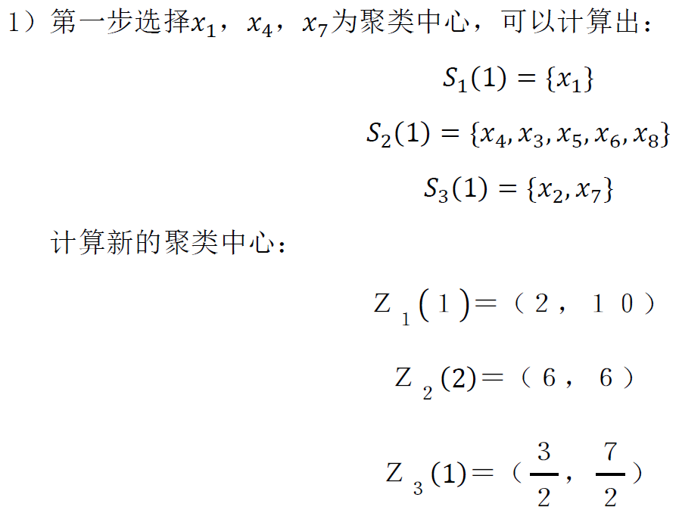
课后作业：
人工智能与自动化学院

Slide 18
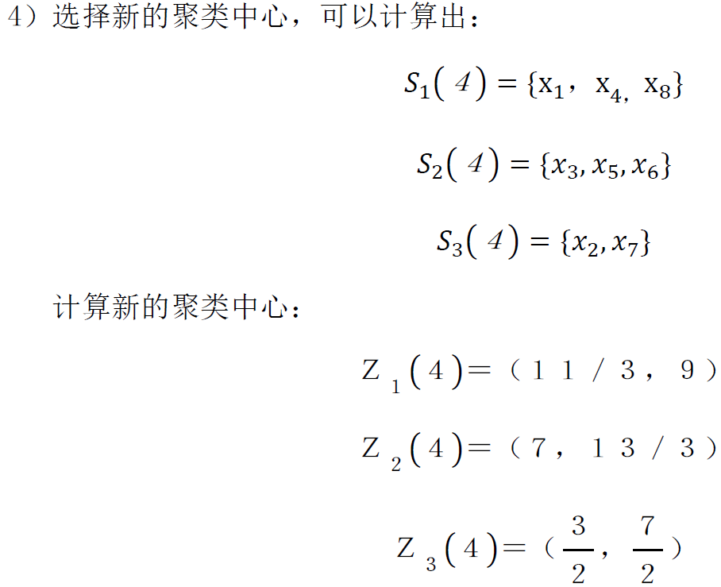
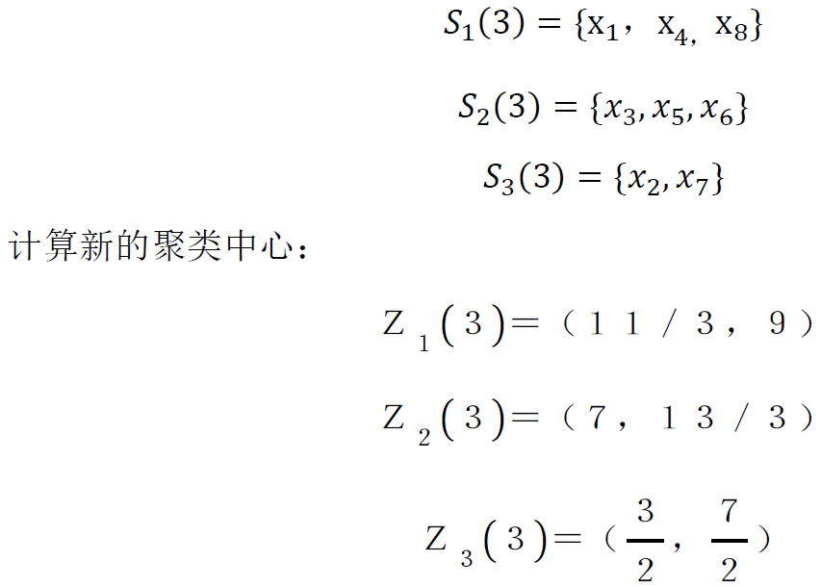
课后作业：
人工智能与自动化学院

Slide 19
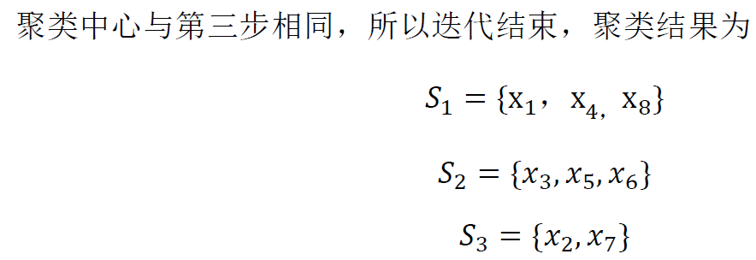
课后作业：
人工智能与自动化学院

